Slide 1
Разработка одностраничного сайта

Slide 2
Дополнительные материалы
Заголовки и разделы
https://hcdev.ru/learn/html5/headings-and-sections/
Сайт для веб-разработчика
https://htmlbook.ru/?ysclid=m13cflot72936777122
Как создать простой HTML сайт в блокноте
https://superbwebsitebuilders.com/ru/kak-sozdat-svoj-prostoj-html-sajt-v-bloknote/?ysclid=m13cihn8w2598913438

Slide 3
Основные определения
Сайт — это набор связанных веб-страниц, которые обычно имеют общий домен и предназначены для предоставления информации пользователям. Сайты могут быть статическими или динамическими, но их основная цель — представление контента. Они могут включать текст, изображения, видео и другие мультимедийные элементы. Сайты часто создаются с использованием HTML, CSS и базового JavaScript, что делает их относительно простыми в разработке и поддержке. Примеры: Личный блог, новостной портал, корпоративный сайт.
Веб-приложение — это интерактивное программное обеспечение, доступное через веб-браузер. Оно предназначено для выполнения конкретных задач и часто требует взаимодействия с пользователем. Веб-приложения могут включать сложные интерфейсы и функциональность. Они часто разрабатываются с использованием серверных языков программирования (например, Python). Но можно использовать и JavaScript (в том числе, его продвинутый шаблон, React), и готовые системы управления контентом (CMS) в сети Интернет. Примеры: Интернет-магазин, социальная сеть.

Slide 4
Основные определения
Продвижение сайта — это набор действий, которые помогают сделать сайт более заметным в интернете и привлечь как можно больше аудитории, которая заинтересована в потреблении контента, покупке товаров или услуг.
Навык создания одностраничных сайтов полезен по нескольким причинам:
Эффективное продвижение продуктов и услуг. Сайты позволяют сосредоточиться на одной конкретной цели, будь то продажа товара, сбор заявок или информирование о компании. Это помогает быстро донести ключевое сообщение до аудитории.
Гибкость и масштабируемость. Сайты легко адаптировать под разные задачи и целевые аудитории. Менеджеры могут быстро тестировать новые идеи, собирать обратную связь и вносить изменения.
Экономия времени и ресурсов. Создание сайта занимает меньше времени и требует меньших затрат по сравнению с разработкой полноценного многостраничного ресурса.

Slide 5
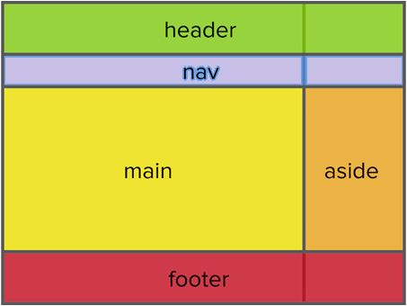


Основные разделы веб-страницы
Шапка — размещается в верхней части страницы и содержит название сайта, главное меню и поисковую форму.
Навигация — главное меню сайта, ссылки для перехода к основным разделам сайта.
Боковая панель часто используется для размещения вспомогательной информации, такой как навигационные ссылки, список категорий, последние новости или дополнительные ресурсы.
Основной блок содержит основное содержимое страницы, которое представляет главную цель и суть вашего сайта. Здесь размещаются тексты, изображения, видео, формы и другие важные элементы контента.
Футер сайта — находится внизу страницы и содержит дополнительную информацию, такую как копирайты, контакты, ссылки на социальные сети
Notes:
Коротко: <section> — это тег для выделения на веб‑странице отдельного смыслового блока с общей темой. Представьте, что вы делите страницу на главы или разделы — вот для этого он и нужен. Проще говоря: если у вас на странице есть блоки вроде «О компании», «Наши услуги», «Отзывы клиентов» или «Контакты», каждый из них логично обернуть в <section>.
Тег <article> предназначен для независимого блока контента, который сохраняет смысл даже вне контекста страницы. Его можно: использовать отдельно без потери смысла. Примеры использования <article>: пост в блоге; новость на сайте; статья в энциклопедии; комментарий пользователя; карточка товара в интернет‑магазине; видео на (каждый ролик — отдельный <article>).

Slide 6
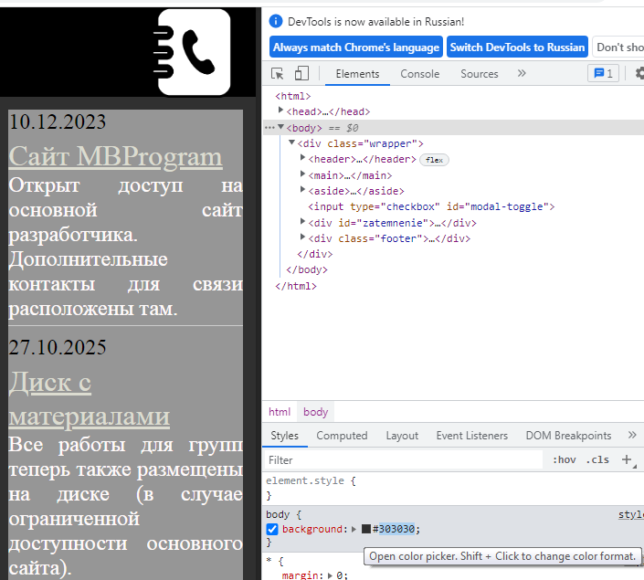
https://mbdatateach.github.io/site/
В каждом современном браузере есть очень полезная штука — инструменты разработчика. Чтобы их открыть, достаточно нажать клавишу F12. С их помощью можно посмотреть код любой страницы в интернете и даже поэкспериментировать со стилями прямо в браузере — это поможет лучше понять, как всё устроено. Вы можете и сами это попробовать и посмотреть результат на любой странице. Если браузер Chrome, то чаще всего сбоку справа, если Firefox, то обычно снизу и нужно переключиться на вкладку Инспектор.
При беглом просмотре сайта можно заметить, что структура кода (или верстки) поделена на блоки, то есть каждый смысловой раздел страницы выделен в отдельный блок. И это основа при создании страниц подобным способом.
Также можно заметить, что в отдельном пространстве (ниже или сбоку) расположен как раз язык стилей, который как раз отвечает за то, чтобы эти блоки выглядели адекватно. Именно здесь можно задать их расположение, цвет, шрифты. размеры. отступы. При этом стили можно изменить прямо здесь. Например, если нажать на тег body, то в стилях в самом верху отобразится параметр background (то есть цвет фона). Нажав на квадратик с выбором цвета можно изменить цвет сайта прямо здесь.

Slide 7
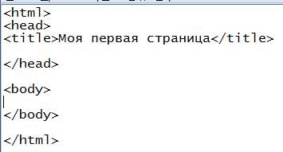
Базовая структура веб-страницы
Первый тег, который нужно добавить, указывает всему документу, что будет использоваться язык HTML
Этот раздел HTML-документа содержит метаданные веб-страницы. В веб-браузере они не отображаются. Здесь может содержаться такая информация, как имя страницы, таблицы стилей (CSS), скрипты и так далее.
Примечание: Каждый HTML-элемент должен находиться между двумя тегами. Когда мы добавляем новый элемент, например тег «<head>», открывающий соответствующий раздел, нам нужно добавить и закрывающий тег. В данном случае это «</head>».
Имя страницы. Оно должно находиться внутри раздела «head», так что его нужно ввести между открывающим тегом «<head>» и закрывающим «</head>». Чтобы добавить имя, наберите открывающий тег <title>, затем введите текст (собствнно имя) и сразу за ним добавьте закрывающий тег </title>.
Все, что будет отображаться на вашей странице в веб-браузере, должно находиться между этими тегами.
Запомните, что все элементы веб-страницы должны находиться между тегами «body». Любой элемент — будь то заголовок или абзац — нужно вводить после тега <body> и перед тегом </body>.

Slide 8

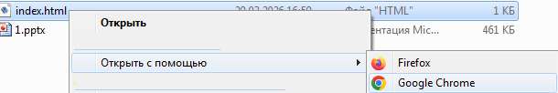
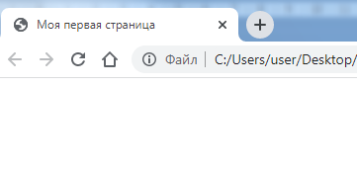
Открыть созданную страницу в сети Интернет можно следующим способом
Введенный заголовок страницы отображается здесь

Slide 9
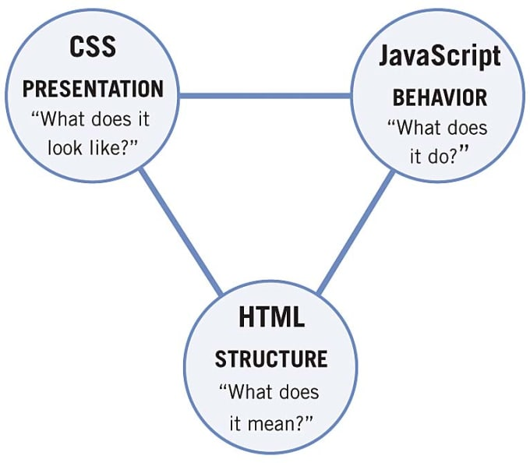
Разработка одностраничного сайта
Разработка одностраничного сайта
Хотя существуют инструменты и подходы, позволяющие разрабатывать сайты без углубленного знания HTML и CSS (которые мы рассмотрим позже), понимание базовых принципов этих технологий остаётся крайне полезным. Оно обеспечивает лучшее представление о структуре сайтов, облегчает процесс разработки и улучшения интерфейса, способствует повышению качества и доступности ваших продуктов.
язык программирования, который делает сайты интерактивными.
язык стилей, который описывает внешний вид HTML-документов.
язык разметки, который определяет структуру веб-страницы и её содержание.

Slide 10

Разработка одностраничного сайта
1) Откройте Блокнот и сохраните файл под именем index.html (тип файла: все файлы). Чтобы его запустить как страницу сайта, необходимо открыть файл с помощью любого браузера;
2) Добавьте языковой тег. Первый тег, который нужно добавить в Блокнот, указывает всему документу, что будет использоваться язык HTML. В Блокноте введите следующее:
3) Добавьте теги «head». Этот раздел HTML-документа содержит метаданные веб-страницы. В веб-браузере они не отображаются. Здесь может содержаться такая информация, как имя страницы, таблицы стилей (CSS), скрипты и так далее.
4) Введите имя страницы. Оно должно находиться внутри раздела «head», так что его нужно ввести между открывающим тегом «<head>» и закрывающим «</head>». Чтобы добавить имя, наберите открывающий тег <title>, затем введите текст (собствнно имя) и сразу за ним добавьте закрывающий тег </title>. Например, если именем вашей страницы будет «Мой сайт», введите следующее:
Примечание: Каждый HTML-элемент должен находиться между двумя тегами. Когда мы добавляем новый элемент, например тег «<head>», открывающий соответствующий раздел, нам нужно добавить и закрывающий тег. В данном случае это «</head>».

Slide 11
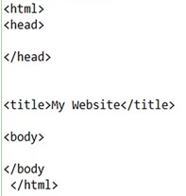
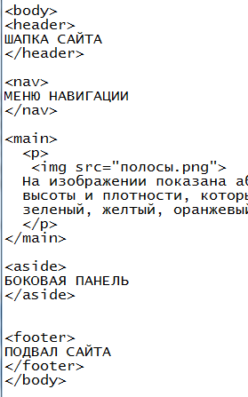
Разработка одностраничного сайта
5) Добавьте теги «body». Все, что будет отображаться на вашей странице в веб-браузере, должно находиться между этими тегами.
6) Закройте тег языка HTML. Последним тегом документа будет закрывающий тег «html», чтобы обозначить конец страницы. Введите </html> под тегом </body>, чтобы закрыть тег HTML.
Запомните, что все элементы веб-страницы должны находиться между тегами «body». Любой элемент — будь то заголовок или абзац — нужно вводить после тега <body> и перед тегом </body>.
7) Добавьте ключевые разделы между тегами «body». Добавьте меню навигации, основной блок, боковую панель и подвал сайта. Добавьте характеризующую информацию между этими тегами
Примечание: изображение должно храниться в той же папке, что и файл index.html

Slide 12
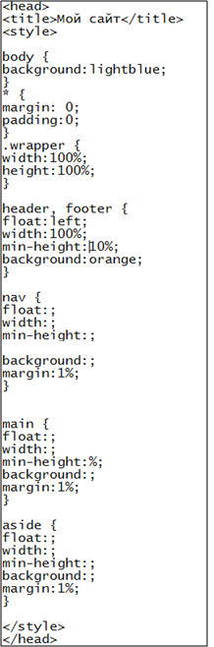
Разработка одностраничного сайта
8) В блоке <head> задайте стили сайта.
8.1) Задайте цвет сайта, прописав его в теге:
8.2) Уберите отступы от границ сайта:
8.3) Создайте стиль для общего содержимого, установив ширину и высоту суммарного блока:
8.4) Настройте стили всех блоков, задав ширину (width), высоту (min-height), позиционирование (float: left или right), цвет (background), внешний отступ (margin:1%;)
9) После тега <body> укажите стилизованный блок wrapper (<div class="wrapper">). После блока </footer> закройте его </div>
body {
background:…;
}
После всех двоеточий необходимо написать свои значения
* {
margin: 0;
padding:0;
}
.wrapper {
width:100%;
height:100%;
}

Slide 13
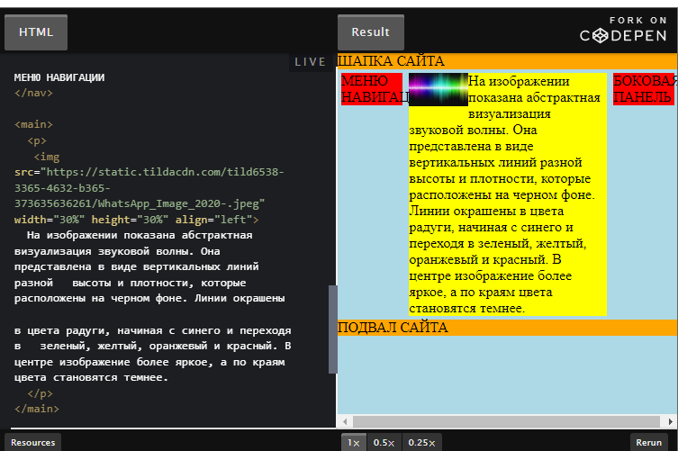
Разработка одностраничного сайта
10) Сохраните результат и запустите его в браузере или воспользуйтесь онлайн-средами, которые можно найти на сайтах для тестирования своего макета (например, https://hcdev.ru/learn/html5/headings-and-sections/#headings-lessh1greater-lessh6greater)

